Slide 1
The Guardian’s Harmony
Изработили: Мартин Иванов и Гергана Иванова

Slide 2
Използвани инструменти и технологии
ChatGPT
Pixlr image generator
Firefly
HTML

Slide 3
Някои от подканите (prompts) към ИИ
Create a realistic image of the shadow rift, the rift sensing its end
Create a realistic image of the Crystal Caverns of Mirath, where time and space wove together
Can you write a fantasy story
It must be 1500 characters long
It was such an exciting story that I want a second part long 1500 characters too!

Slide 4
Интересни моменти от работата с ИИ
Когато му казах да добави параграфи, ChatGPT ми смени фона няколко пъти.
Исках ChatGPT да напише 1500 думи история, а то ми даде насоки как да си я напиша сама.
При генерирането на изображенията един и същи герой го правеше с различен цвят коса.

Slide 5
Демонстрация
Показвате сайта с генерираната си творба

Slide 6
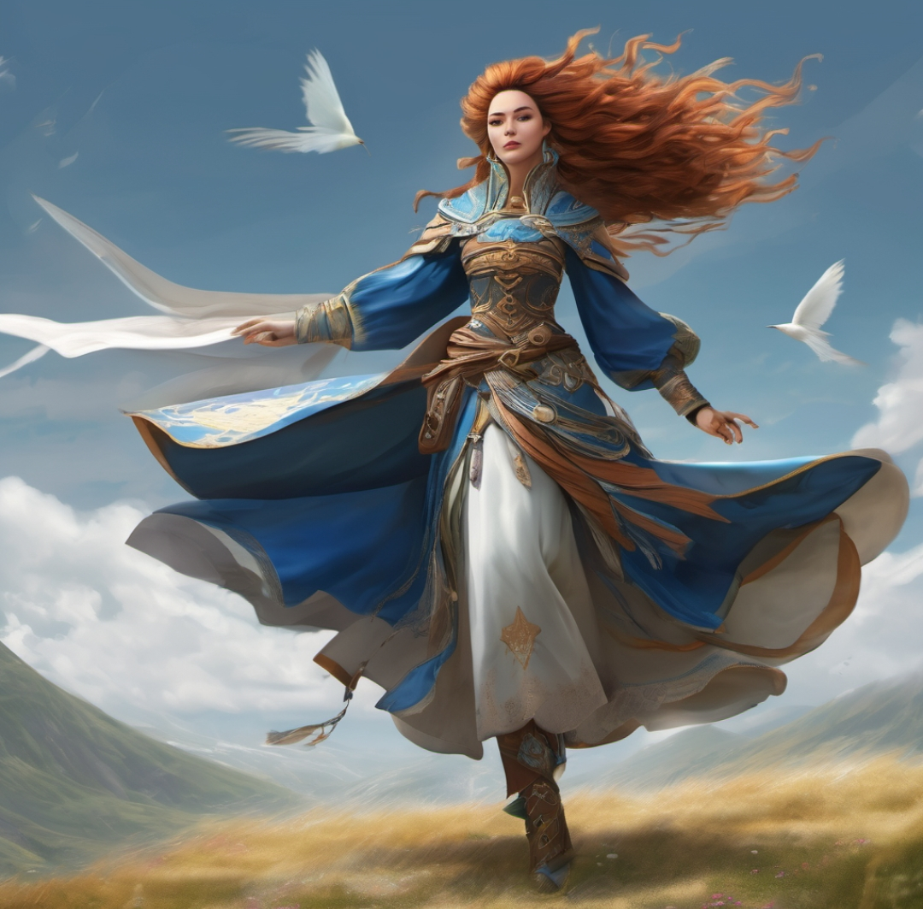
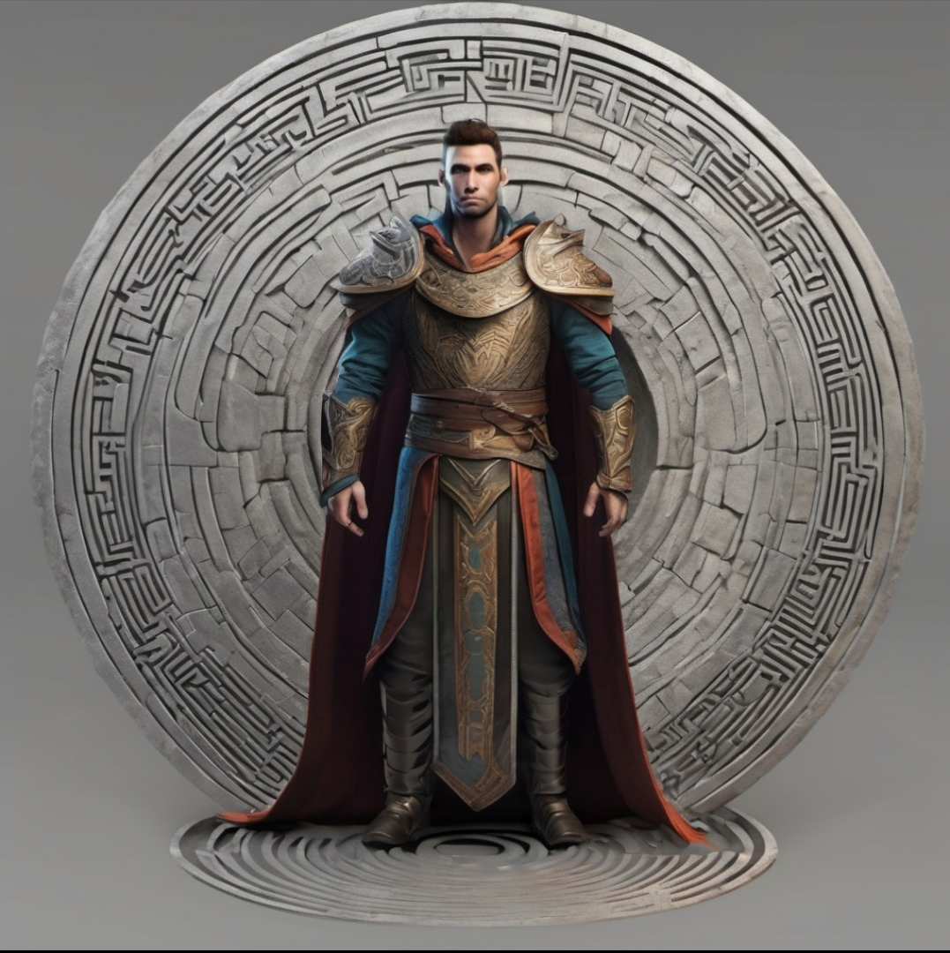
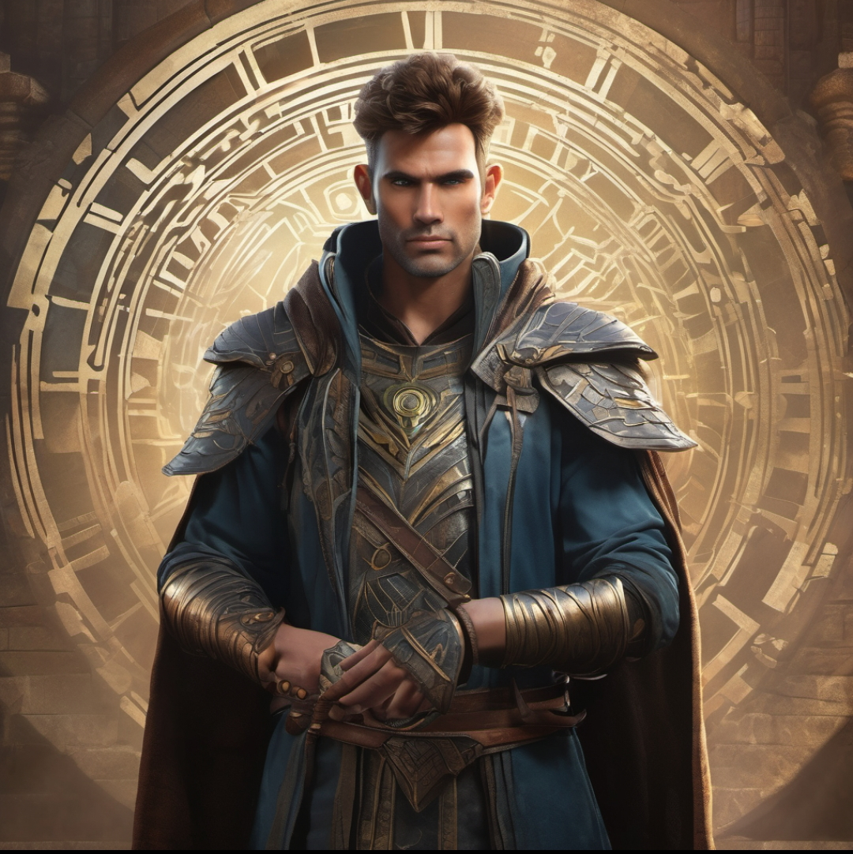
Някои от изображенията

Slide 7
Благодаря Ви за вниманието!
E-mail:
martin.ivanov20@elsruse.eu
gergana.ivanova20@elsruse.eu

